Slide 1
Урок физики в 9 классе МКОУ «Тайчинская СОШ» Галеева Лилия Мунировна учитель физики и математики

Slide 2
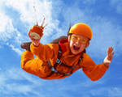
Тема
"Закон всемирного тяготения.
Ускорение свободного падения
на Земле и других небесных телах"

Slide 3
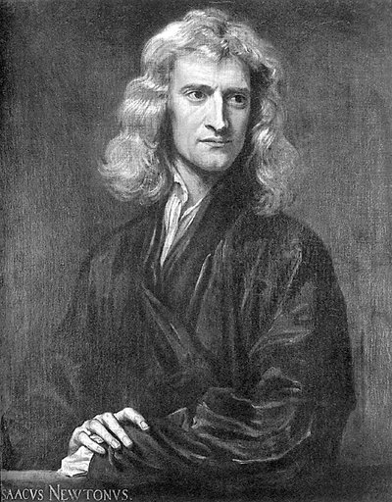
«Не знаю, чем я могу казаться миру, но самому себе я кажусь мальчиком, играющим у моря, которому удалось найти более красивый камешек, чем другим: но океан неизвестного лежит передо мной» Исаак Ньютон

Slide 4
Самостоятельная работа по теме «Свободное падение тел» (ответы)
Вариант 1
1. Д
2. В
3. С
4. В
Вариант 2
1. А
2. В
3. С
4. В

Slide 5
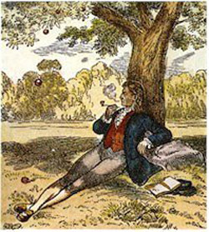
Как был открыт закон всемирного тяготения?
По преданию, Ньютон, сидя в саду под яблоней и задумчиво наблюдая за падением от порывов ветра яблок с ветки дерева, пришел к мысли о существовании силы тяготения. Сам Ньютон шутя, говорил, что яблоко, упавшее на его голову, «выбило» из нее нужную формулу.

Slide 6
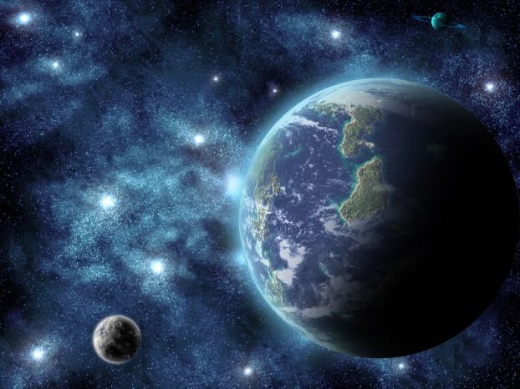

Slide 7
Закон всемирного тяготения:
Два любых тела притягиваются друг к другу с силой, прямо пропорциональной массе каждого из них и обратно пропорциональной квадрату расстояния между ними :
2
F= G m1m2 / r

Slide 8
Значение постоянной G –гравитационная постоянная, она численно равна силе гравитационного притяжения двух тел, массой по 1 кг, находящихся на расстоянии 1 м одно от другого. -11 2 2 G =6.67*10 Нм/ кг

Slide 9
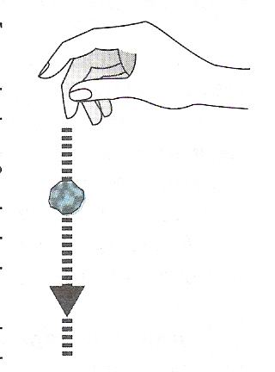
Ускорение свободного падения
2
g = GMз/ RЗ

Slide 10
Разминочные задачи
Притягивается ли к Луне человек, стоящий на Земле? К чему он притягивается сильнее: к Луне или к Земле? Притягивается ли Луна к этому человеку?
Как и во сколько раз изменится сила тяготения, если при неизменном расстоянии массы тел возрастут вдвое?
Что притягивает к себе с большей силой: Земля – Луну или Луна – Землю?
Солнце притягивает Луну почти в два раза сильнее, чем Земля. Почему же мы до сих пор “не потеряли” Луну?

Slide 11
Повторим математику:
m n m + n
10 * 10 = 10
m n m - n
10 / 10 = 10

Slide 12
Задача с применением наглядности
На столе на штативе на нити висит яблоко массой 100 г.
С какой силой притягиваются друг к другу Земля и яблоко?
Вычислите силу всемирного тяготения.

Slide 13
Справочные данные
24
Масса Земли – 6*10 кг
Радиус Земли – 6 400 км

Slide 14
Физкультминутка
Тела падают (руки – вверх, вниз)
Приливы и отливы ( руки – вправо, влево)
Движение Луны вокруг Земли
(круговые движения руками) Притяжение друг к другу
(руки направлены навстречу друг к другу)

Slide 15
Условия применения закона
1. Размеры тел малы по сравнению с расстоянием между телами.
2. Оба тела однородны и имеют шарообразную форму.
3. Одно тело-шар, размеры и масса которого больше, чем у второго.

Slide 16
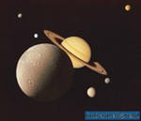
Мини -тест
1. Какая сила заставляет Землю и другие планеты двигаться вокруг Солнца? Выберите правильное утверждение.
А. Сила инерции.
В. Центростремительная сила.
С. Сила тяготения.
2. Какая сила вызывает приливы и отливы в морях и океанах Земли? Выберите правильное утверждение.
А. Сила давления воды на дно морей и океанов.
В. Сила тяготения.
С. Сила атмосферного давления.
3. Что нужно сделать, чтобы увеличить силу тяготения между двумя телами? Выберите правильное утверждение.
А. Удалить оба тела друг от друга.
Б. Сблизить оба тела.

Slide 17
Ответы мини - теста
1. С
2. В
3. В

Slide 18
Расчётные задачи
1. Космический корабль массой 8 т приблизился к орбиталь­ной космической станции массой 20 т на расстояние 500 м. Найдите силу их взаимного притяжения.
2. На каком расстоянии сила притяжения между двумя телами массой по 1 000 кг каждое, будет равна 6,67 • 1 09 Н?
3. Два одинаковых шарика находятся на расстоянии 1 м друг от друга и притягиваются с силой 6,67 1 0-15 Н. Какова масса каждого шарика?

Slide 19
Опознай пословицу
Ньютон – лучший друг.
Без законов жить, только небо коптить.
На Ньютона неча пенять, коли оценка крива.
Динамика без законов – что фонарь без свечи.
Утопающий за «силу» хватается.
Не Ньютон решает, а ум.

Slide 20
Подведение итогов
Кем был открыт закон всемирного тяготения?
Как формулируется закон всемирного тяготения?
Для всех ли тел можно применять формулу?
Что следует понимать под величиной r в этой формуле в случае гравитационного взаимодействия двух шаров?

Slide 21
Рефлексия учащихся
Что для вас было интересно на уроке?
Что нового вы для себя открыли?
С какими другими учебными предметами вы обнаружили связь физики на данном уроке?

Slide 22
Домашнее задание
§ 15, 16,
упр.15 (2,3), упр.16 (2)
Определить с какой силой ты и Земля притягиваетесь друг к другу.

